Slide 1
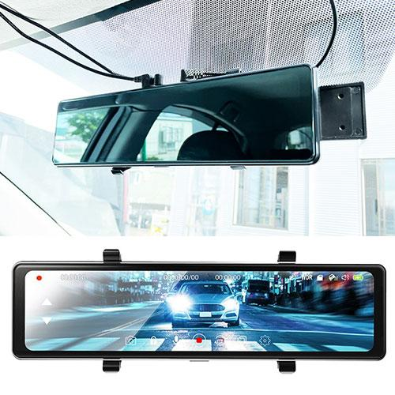
【提案書】
GPS付フルミラー型 スマートドライブレコーダー ダブルカメラ
11.26インチのIPS液晶デジタルルームミラー型ドライブレコーダー。リアカメラ付属で、前後の2方向同時録画が可能な上、静止画も撮影できます。マイク内蔵で音声も同時録音可能。
特徴
納期
納期スペース
仕様
サイズ : 約W275×H92×D39mm(取付部含まず)
重量 : 約393g
機能 : ・スクリーンサイズ:11.26インチ(IPS液晶)・イメージセンサー:●フロント/約368万画素カラーCMOS ●リアカメラ/約200万画素カラーCMOS・
お見積
お見積りスペース

